Slide 1
Sesión 5
Investigación de incidente y monitoreo de backups
Del ataque a la recuperación: kill chain, MITRE ATT&CK y el blue team custodiando las copias
Investigas un ransomware real con Wazuh (SIEM) y Velociraptor (DFIR), y entregas un informe forense
Jawy Andrés Romero Pinto · Módulo 92-EAN · Universidad Ean · Educación Continua
2 horas · 1h teoría + 1h laboratorio · Sesión de cierre del módulo

Slide 2
Agenda de la sesión
El equipo azul: detectar el ataque, custodiar los backups, responder
OPS
Cómo operan los atacantes
El ransomware moderno es una operación: acceso, movimiento, impacto.
KILL
La kill chain y MITRE ATT&CK
La cadena de un ataque a backups, técnica por técnica.
BKP
Qué backups monitorear
Full, incremental, snapshots, WORM, offline: qué vigilar y por qué.
AZUL
Custodiar y detectar
3-2-1-1-0, inmutabilidad, FIM y el SIEM que avisa.
DFIR
SIEM + hunting
Wazuh detecta la cadena; Velociraptor confirma el backup corrupto.
LAB
Laboratorio + informe
Investigas el caso Locked3D y entregas un informe forense.
ean · educación continua | Sesión 5 · Investigación de incidente y monitoreo de backups (92-EAN)

Slide 3
La estrella polar (el equipo azul)
La pregunta del custodio de los backups
«El atacante ya está dentro y va por los backups. ¿Cómo detecto su cadena a tiempo, protejo las copias para que no las destruya, y demuestro con evidencia qué pasó?»
🛡️
Detectar la cadena
El comportamiento del ransomware lo delata en el SIEM.
Custodiar la copia
Inmutable (WORM) + monitoreada: existe y avisa si la atacan.
Probar con evidencia
Hash, entropía, YARA: qué backup sirve y cuál está corrupto.
Responder y aprender
Informe forense: timeline, MITRE, recuperación.
✓
✓
✓
✓
ean · educación continua | Sesión 5 · Investigación de incidente y monitoreo de backups (92-EAN)

Slide 4
De la Sesión 4 a la Sesión 5
De construir la bóveda a investigar el ataque y custodiarla
Sesión 4 · bóveda inmutable
Construiste la copia WORM que resiste el borrado
Sabes DESDE DÓNDE restaurar
La protección existe
Pero ¿cómo te enteras de que te atacan? ¿qué pasó?
Sesión 5 · investigación y monitoreo
Detectas la kill chain en el SIEM (Wazuh)
Cazas el backup corrupto con DFIR (Velociraptor)
Monitoreas la bóveda: el SIEM avisa del ataque
Respondes con un informe forense (timeline + MITRE)
ean · educación continua | Sesión 5 · Investigación de incidente y monitoreo de backups (92-EAN)

Slide 5

Cómo operan los atacantes
El ransomware moderno no es un virus: es una OPERACIÓN por etapas
1 · Acceso inicial
Phishing, credenciales robadas, RDP expuesto. Entran como un usuario válido.
2 · Reconocimiento y movimiento
Buscan el Directorio Activo, los servidores… y las consolas de BACKUP.
3 · Escalada y persistencia
Roban credenciales de admin. Ahora tienen las llaves del reino.
4 · Anti-recuperación
Borran shadow copies y atacan los backups: para que TENGAS que pagar.
Centro de operaciones · Wikimedia Commons · CC BY-SA 3.0
5 · Cifrado e impacto
Cifran producción y backups; dejan la nota. Doble extorsión: además exfiltran.
ean · educación continua | Sesión 5 · Investigación de incidente y monitoreo de backups (92-EAN)

Slide 6
La kill chain del caso Locked3D
La cadena que investigas hoy — cada eslabón deja un rastro en el SIEM
PHISHING
Word → macro
POWERSHELL
-enc ofuscado
PAYLOAD
l3d_core.exe
ANTI-RECUP.
del. shadows
ANTI-FORENSE
wevtutil cl
CIFRADO
*.locked3d
T1204.002
T1059.001
T1204
T1490
T1070.001
T1486
🎯 El objetivo real: el backup de la BD (D:\backups\db\produccion_2026-08-19.bak.locked3d)
El atacante recorre la cadena en minutos, y ANTES de cifrar producción va por la recuperación (T1490) y borra los logs (T1070.001). Cada acción genera un evento — si el SIEM ya los tiene, la cadena queda al descubierto. Esa es tu ventaja como analista.
ean · educación continua | Sesión 5 · Investigación de incidente y monitoreo de backups (92-EAN)

Slide 7
MITRE ATT&CK: el idioma común
Mapear cada acción a una técnica te da lenguaje, detección y defensa
TÁCTICA
TÉCNICA
EN EL CASO
Ejecución
T1204.002 · Archivo malicioso
El usuario abre el señuelo
Ejecución
T1059.001 · PowerShell
Script ofuscado -enc
Impacto
T1490 · Inhibir la recuperación
vssadmin / bcdedit
Evasión
T1070.001 · Borrar logs de eventos
wevtutil cl
Impacto
T1486 · Cifrado para impacto
.locked3d
C2
T1071 · Protocolo de aplicación
.onion
Las técnicas de Impacto (T1490, T1486) son las que el atacante NO puede evitar: son su objetivo. Por eso son las más fiables para detectar — y las que el blue team vigila sobre los backups.
ean · educación continua | Sesión 5 · Investigación de incidente y monitoreo de backups (92-EAN)

Slide 8
Por qué el backup es el primer objetivo
Sin recuperación, la víctima paga. El atacante lo sabe.
93%
de los ataques de ransomware intentan destruir los backups
T1490
«Inhibir la recuperación»: shadow copies, catálogos, consolas de backup
1ero
los backups se atacan ANTES de cifrar producción
1
copia inmutable + monitoreada basta para no pagar
La consecuencia para el equipo azul:
El backup dejó de ser 'la última red de seguridad' y pasó a ser un ACTIVO que se ataca activamente. Hay que custodiarlo como se custodia producción.
Custodiar = inmutabilidad (no se puede destruir) + monitoreo (el SIEM avisa del intento) + verificación (sabes que la copia sirve).
Fuente: Veeam Ransomware Trends 2023 (cifras redondeadas).
ean · educación continua | Sesión 5 · Investigación de incidente y monitoreo de backups (92-EAN)

Slide 9
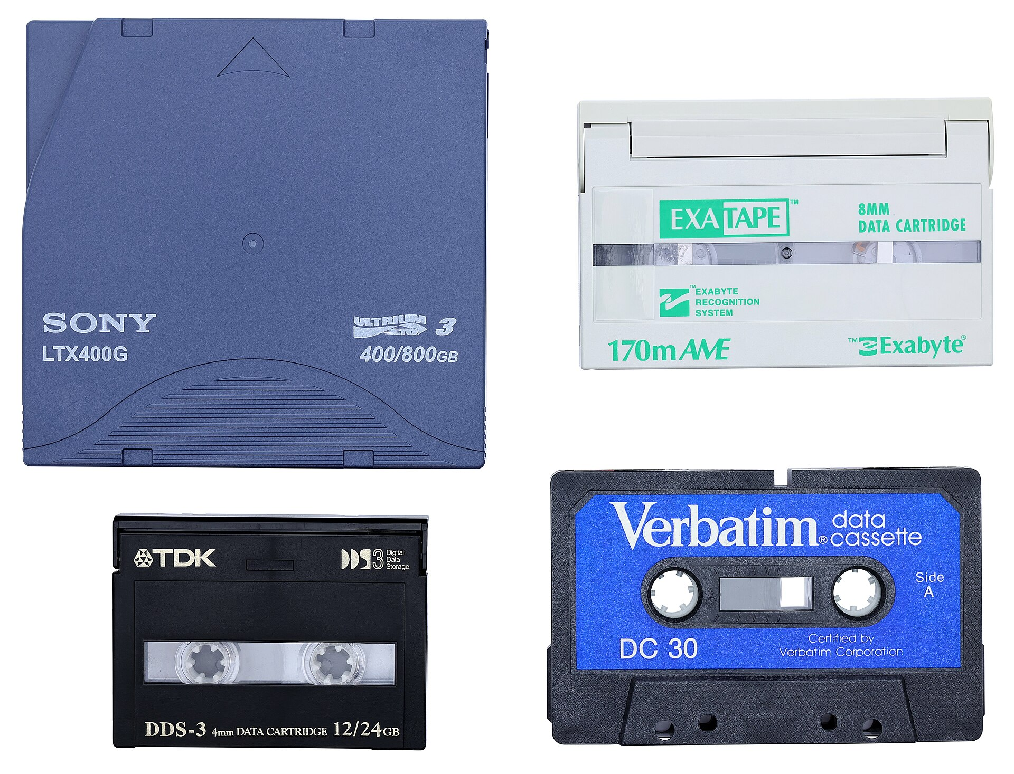
Qué tipos de backup hay que monitorear
No todos protegen igual — el blue team vigila según el riesgo
Full / Incremental / Diferencial
La copia base y sus cambios. Vigila borrados masivos y cambios de programación.
Snapshots (ZFS, VSS, storage)
Rápidos de restaurar, pero viven en el mismo sistema: vigila su borrado (T1490).
Inmutables / WORM (Object Lock)
No se pueden alterar en su retención. Vigila intentos de borrado y de acortar la retención.
Offline / Air-gapped / Cinta
Desconectados: el mejor seguro. Vigila el acceso físico y las ventanas de conexión.
Backups en la nube (S3, Azure)
Vigila claves, políticas y borrados vía API; activa MFA-delete y versionado.
Medios de backup · Wikimedia Commons · CC BY-SA 4.0
ean · educación continua | Sesión 5 · Investigación de incidente y monitoreo de backups (92-EAN)

Slide 10
Cómo custodia el blue team los backups
Cuatro capas — ninguna basta sola
3-2-1-1-0
3 copias, 2 medios, 1 fuera, 1 INMUTABLE, 0 errores al verificar
Capa
Inmutabilidad
WORM / Object Lock: aunque roben las llaves, la copia no se destruye
Capa
Monitoreo (SIEM)
El SIEM alerta de intentos de borrado, cambios de retención, operaciones raras
Capa
FIM + verificación
Integridad de archivos (AIDE/Wazuh) + probar la restauración (hashes)
Capa
La combinación es la clave: inmutabilidad SIN monitoreo = no sabes que te atacan; monitoreo SIN inmutabilidad = ves el ataque pero pierdes el dato. En el lab montas las dos y ves el ataque rebotar por WORM y aparecer como alerta en Wazuh.
ean · educación continua | Sesión 5 · Investigación de incidente y monitoreo de backups (92-EAN)

Slide 11
Detectar la amenaza: el SIEM (Wazuh)
El comportamiento del ransomware lo delata — si lo sabes buscar
Lo que el ransomware DEBE hacer
Borrar shadow copies (T1490)
Deshabilitar la recuperación (bcdedit)
Limpiar logs de eventos (T1070.001)
Crear archivos cifrados en masa (T1486)
Intentar borrar la bóveda de backups
Cómo lo detecta Wazuh
Reglas sobre esos comandos y patrones
Cada regla mapeada a MITRE ATT&CK
Alertas por nivel de severidad
Correlación por host y línea de tiempo
Monitoreo del audit-log de MinIO (bóveda)
Clave: no persigues hashes (que cambian), persigues COMPORTAMIENTO (que el atacante no puede evitar). Es lo más caro de cambiar para él — y lo más fiable para ti.
ean · educación continua | Sesión 5 · Investigación de incidente y monitoreo de backups (92-EAN)

Slide 12
Confirmar con evidencia: DFIR (Velociraptor)
El SIEM dice 'atacaron el backup'; el hunting prueba CUÁL y con qué evidencia
Recolectar
Artefactos del endpoint: inventario y hash (SHA-256) de los backups
Medir entropía
Un backup cifrado se acerca a 8.0; uno normal ~5 (Sesión 2)
Escanear con YARA
La regla de la Sesión 3 confirma la familia Locked3D
El resultado que buscas — con evidencia, no con corazonadas:
Backup CORRUPTO: produccion_2026-08-19.bak.locked3d → entropía ~8.0 + hit YARA Locked3D. Descártalo.
Backup LIMPIO: produccion_2026-08-18.bak → entropía baja, sin hit. Restaura desde aquí, verificando hashes.
Esa distinción, defendida con hash + entropía + YARA, es el corazón del informe. Un analista no dice 'creo': prueba.
ean · educación continua | Sesión 5 · Investigación de incidente y monitoreo de backups (92-EAN)

Slide 13
Cuando ya hay data corrupta: cómo recuperarse
La prevención reduce el daño; el plan de recuperación lo repara — sin improvisar
1 · Confirma el alcance
Qué está corrupto/cifrado, con evidencia (entropía, hash, YARA). No restaures a ciegas.
4 · Verifica ANTES de restaurar
Hashes contra el manifiesto: el '0' de 3-2-1-1-0. Una copia sin verificar es una promesa.
2 · Aísla y preserva
No toques el sistema comprometido: contén la propagación y guarda la evidencia.
5 · Restaura aislado y valida
En entorno limpio; prueba la aplicación antes de reconectar a la red.
3 · Elige la copia limpia
La última versión INMUTABLE anterior al incidente (bóveda WORM). Nunca del host atacado.
6 · Mide RTO/RPO y documenta
Cuánto tardaste y cuánto dato perdiste; queda en el informe.
La idea que se llevan: monitorear y prevenir REDUCE el daño; pero cuando el daño ya ocurrió, la recuperación confiable sale de una copia INMUTABLE y VERIFICADA, jamás del sistema atacado. Detectar rápido (SIEM) acorta el RTO; tener la copia intocable (WORM) acota el RPO.
ean · educación continua | Sesión 5 · Investigación de incidente y monitoreo de backups (92-EAN)

Slide 14
El flujo de investigación (lab de hoy)
Cuatro fases, todas con evidencia — y todo con software libre
① TRIAGE
Wazuh: kill chain + MITRE
② HUNTING
Velociraptor: backup corrupto
③ MONITOREO
MinIO WORM → alerta en SIEM
④ INFORME
forense: timeline + MITRE
Cada fase alimenta la siguiente:
El SIEM te da la cadena y el host objetivo → el hunting confirma qué copia está corrupta → el monitoreo demuestra que la bóveda avisa y resiste → el informe lo deja todo registrado para dirección y para el próximo analista.
Es el trabajo real de un analista de ciber-recuperación: detectar, probar, custodiar y comunicar.
ean · educación continua | Sesión 5 · Investigación de incidente y monitoreo de backups (92-EAN)

Slide 15
Laboratorio (2ª hora)
Investigas el caso Locked3D en el SOC del curso y entregas tu informe
Triage en Wazuh
Entras al SIEM, reconstruyes la kill chain y las técnicas MITRE, e identificas el backup objetivo.
Parte 1 · 25 min
Hunting con Velociraptor
DFIR en tu VM: identificas el backup corrupto con hash + entropía + YARA.
Parte 2 · 25 min
Monitoreo + informe
Atacas tu propia bóveda y ves la alerta; entregas el informe forense.
Parte 3 · 25 min
Entorno: Wazuh y MinIO en la nube del curso (entras por navegador con tu usuario read-only); Velociraptor corre local en tu VM. Todo el caso es sintético — la familia Locked3D es del curso, no una amenaza real.
ean · educación continua | Sesión 5 · Investigación de incidente y monitoreo de backups (92-EAN)

Slide 16
El entregable: un informe forense
Lo que separa a un analista de un operador de herramientas
Tu informe debe contener:
Resumen ejecutivo (para dirección, sin jerga).
Línea de tiempo del incidente, con horas y fuentes.
Hipótesis: las que consideraste y cuál confirmaste.
Hallazgos: kill chain, IOCs y el backup corrupto vs limpio (con evidencia).
Técnicas MITRE ATT&CK mapeadas a eventos reales.
Recomendaciones de recuperación y de monitoreo.
Cómo entregarlo
Usa la plantilla del módulo (estilo forense).
Súbelo al repositorio en la carpeta informes/ con el nombre nombre-y-dependencia.md (o .pdf).
Ej.: juan-perez-contabilidad.md
Un informe por persona, basado en evidencia (hashes, queries, salidas).
ean · educación continua | Sesión 5 · Investigación de incidente y monitoreo de backups (92-EAN)

Slide 17
Cierre del módulo · el arsenal completo
Cinco sesiones, un ciclo de ciber-recuperación de punta a punta
S1 · Forense
entender el ataque
S2 · Integridad
hallar la copia limpia
S3 · Detección
cazar la familia
S4 · Bóveda
copia intocable
S5 · Investigar
detectar, custodiar, responder
El hilo conductor:
Herramientas abiertas (Wazuh, Velociraptor, YARA/Sigma, MinIO): un SOC completo sin licencias.
El comportamiento manda: se detecta lo que el atacante no puede evitar (T1490, T1486), no hashes que cambian.
Del ataque a la recuperación confiable: detectar, custodiar lo inmutable, probar con evidencia y comunicar.
Ahora tienes un pipeline de ciber-recuperación que puedes montar y operar entero con software libre.
ean · educación continua | Sesión 5 · Investigación de incidente y monitoreo de backups (92-EAN)

